Slide 1


ĐỒ ÁN TỐT NGHIỆP
TRƯỜNG ĐẠI HỌC ĐIỆN LỰC
KHOA CÔNG NGHỆ THÔNG TIN
ĐỀ TÀI:
XÂY DỰNG HỆ THỐNG QUẢN LÝ KHÁM CHỮA BỆNH
TÍCH HỢP HỖ TRỢ CHẨN ĐOÁN HÌNH ẢNH
Sinh viên thực hiện: NGUYỄN HỒNG KỲ
Giảng viên hướng dẫn: Th.s ĐẶNG TRẦN ĐỨC
Ngành: CÔNG NGHỆ THÔNG TIN
Chuyên ngành: CÔNG NGHỆ PHẦN MỀM
Lớp: D12 – CNPM2
Niên khóa: 2017 - 2022
Notes:
Kính thưa các thầy trong hội đồng, thưa toàn thể các bạn. Em là Nguyễn Hồng Kỳ lớp D12CNPM2. Hôm nay em xin trình bày đồ án tốt nghiệp của mình với tên đề tài là XÂY DỰNG HỆ THỐNG QUẢN LÝ KHÁM CHỮA BỆNH
TÍCH HỢP HỖ TRỢ CHẨN ĐOÁN HÌNH ẢNH
. Sau đây em xin bắt đầu.

Slide 2

1
Tổng quan về đề tài
2
Xây dựng hệ thống
3
Demo phầm mềm
4
Kết luận

Slide 3
1. TỔNG QUAN VỀ ĐỀ TÀI
Nhu cầu sử dụng: hiện nay có rất nhiều các bệnh viện, các sơ cở y tế đang có nhu cầu muốn áp dụng công nghệ thông tin vào quản lý khám chữa bệnh cho thiết thực, đặc biệt là các hồ sơ y tế điện tử.
Hệ thống quản lý khám chữa bệnh có nhiệm vụ:
Quản lý bệnh nhân
Quản lý nhân viên trong bệnh viện
Quản lý bệnh án
Quản lý cận lâm sàng và tích hợp hỗ trợ chẩn đoán hình ảnh cho bác sỹ từ đó bác sỹ có thể kết luận bệnh chính xác hơn.

Slide 4
2. XÂY DỰNG HỆ THỐNG
2.1. Khảo sát
Tên hệ thống khảo sát: Hệ thống quản lý khám chữa bệnh
Địa điểm khảo sát: Bệnh viện đa khoa Phúc Sơn
Địa chỉ: Xã Dương Phúc, huyện Thái Thụy, tỉnh Thái Bình
Notes:
Các chức năng đều tiến hành thủ công, sử dụng nhiều giấy tờ, tính chính xác không cao và dễ gây thiếu sót. Với số lượng bệnh nhân đến ngày một đông thì mất nhiều thời gian mà công việc lặp đi lặp lại nhiều lần

Slide 5
2. XÂY DỰNG HỆ THỐNG
2.1. Cơ cấu tổ chức
Bệnh viện gồm 3 bộ phận chính:
Bộ phận tổ chức hành chính tiếp đón bệnh nhân
Các khoa khám bệnh trong bệnh viện
Bộ phận quản lý, thu ngân

Slide 6
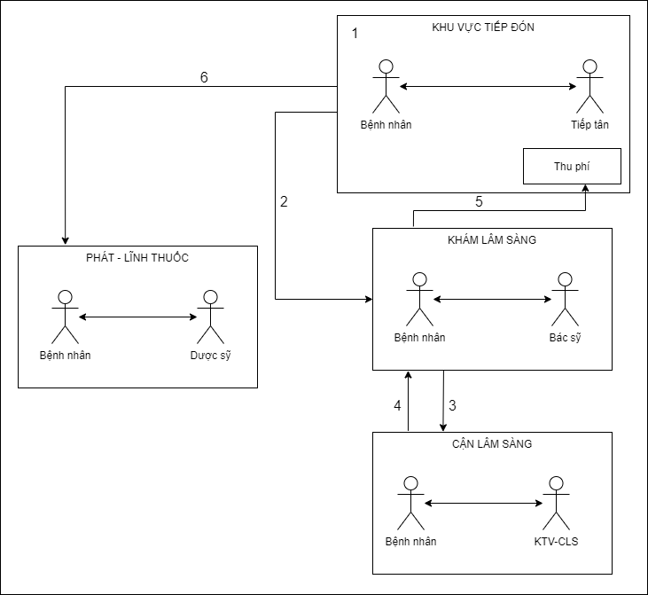
2. XÂY DỰNG HỆ THỐNG
2.3. Quy trình hoạt động khám chữa bệnh (sơ đồ nghiệp vụ)

Slide 7
2. XÂY DỰNG HỆ THỐNG
2.4. Các yêu cầu hệ thống
Các chức năng yêu cầu của hệ thống :
Quản lý bệnh nhân
Quản lý nhân viên trong bệnh viện
Quản lý bệnh án
Tính năng nổi bật :
Hỗ trợ chẩn đoán hình ảnh X-quang lồng ngực và MRI khối u não.

Slide 8
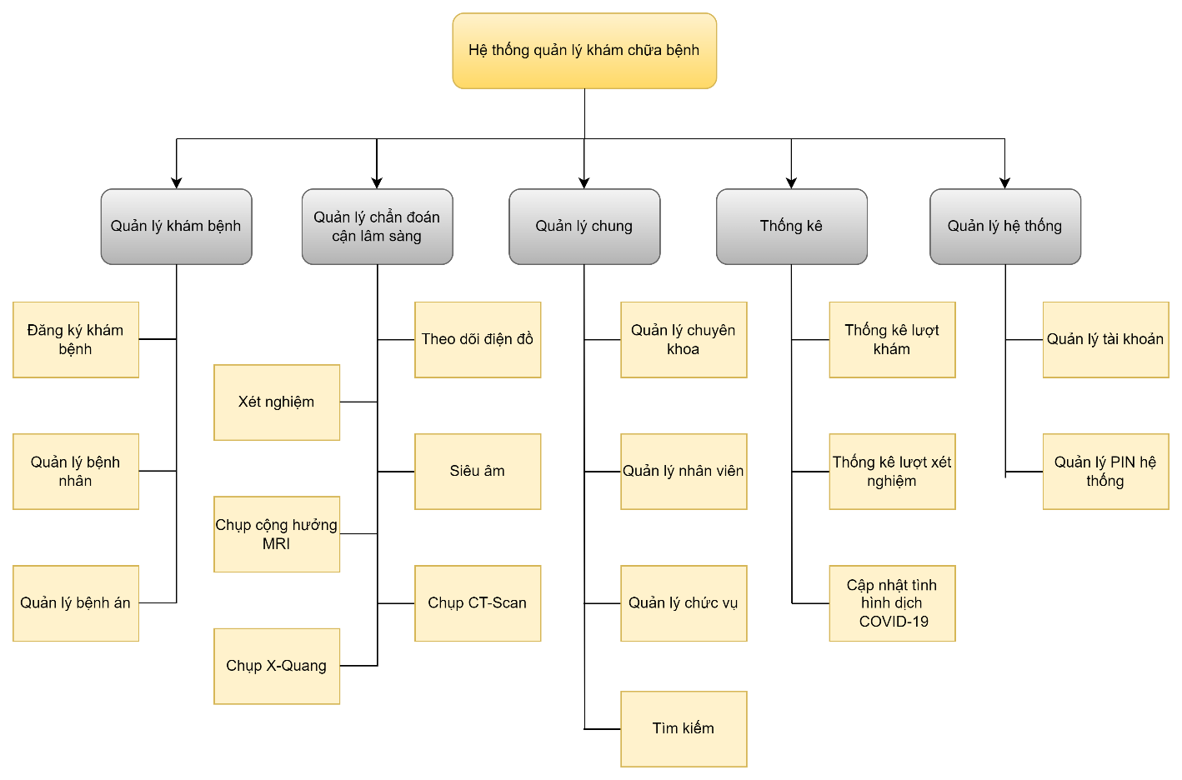
2. XÂY DỰNG HỆ THỐNG
2.5. Các chức năng chính của hệ thống

Slide 9
2. XÂY DỰNG HỆ THỐNG
2.6. Các công nghệ được sử dụng
Ngôn ngữ sử dụng python
Công nghệ sử dụng cho giao diện là QT framework
Hệ quản trị CSDL là Microsoft SQL Server
Với chẩn đoán hình ảnh X-quang sử dụng kiến trúc mạng YOLOv5 sử dụng framework pytorch
Với chẩn đoán hình ảnh MRI sử dụng kiến trúc mạng UNET sử dụng framework tensorflow

Slide 10
3. DEMO PHẦN MỀM
Yêu cầu cấu hình hệ thống
Đối với máy không sử dụng GPU:
CPU: Intel Core i5 thế hệ thứ 4 trở lên
RAM: 8GB
Dung lượng HDD: lớn hơn hoặc bằng 10GB
Đối với máy sử dụng GPU:
CPU: Intel Core i5 thế hệ thứ 4 trở lên
RAM: 8GB
GPU: NVIDIA Geforce RTX 2060 trở lên
Dung lượng HDD: lớn hơn hoặc bằng 10GB

Slide 11
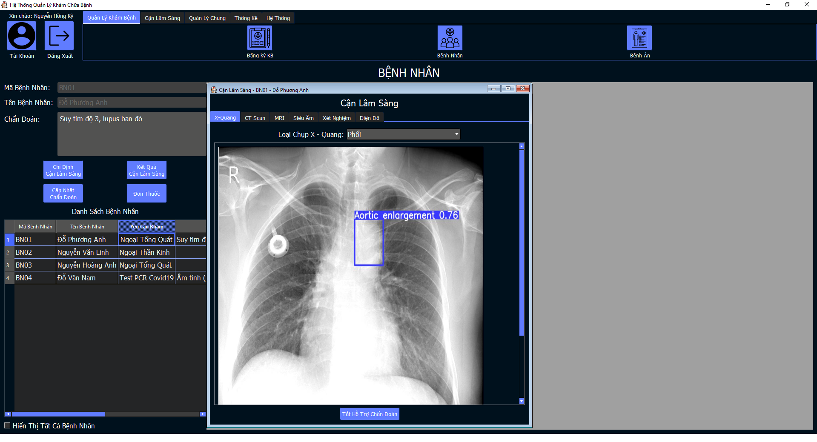
3. DEMO PHẦN MỀM

Slide 12
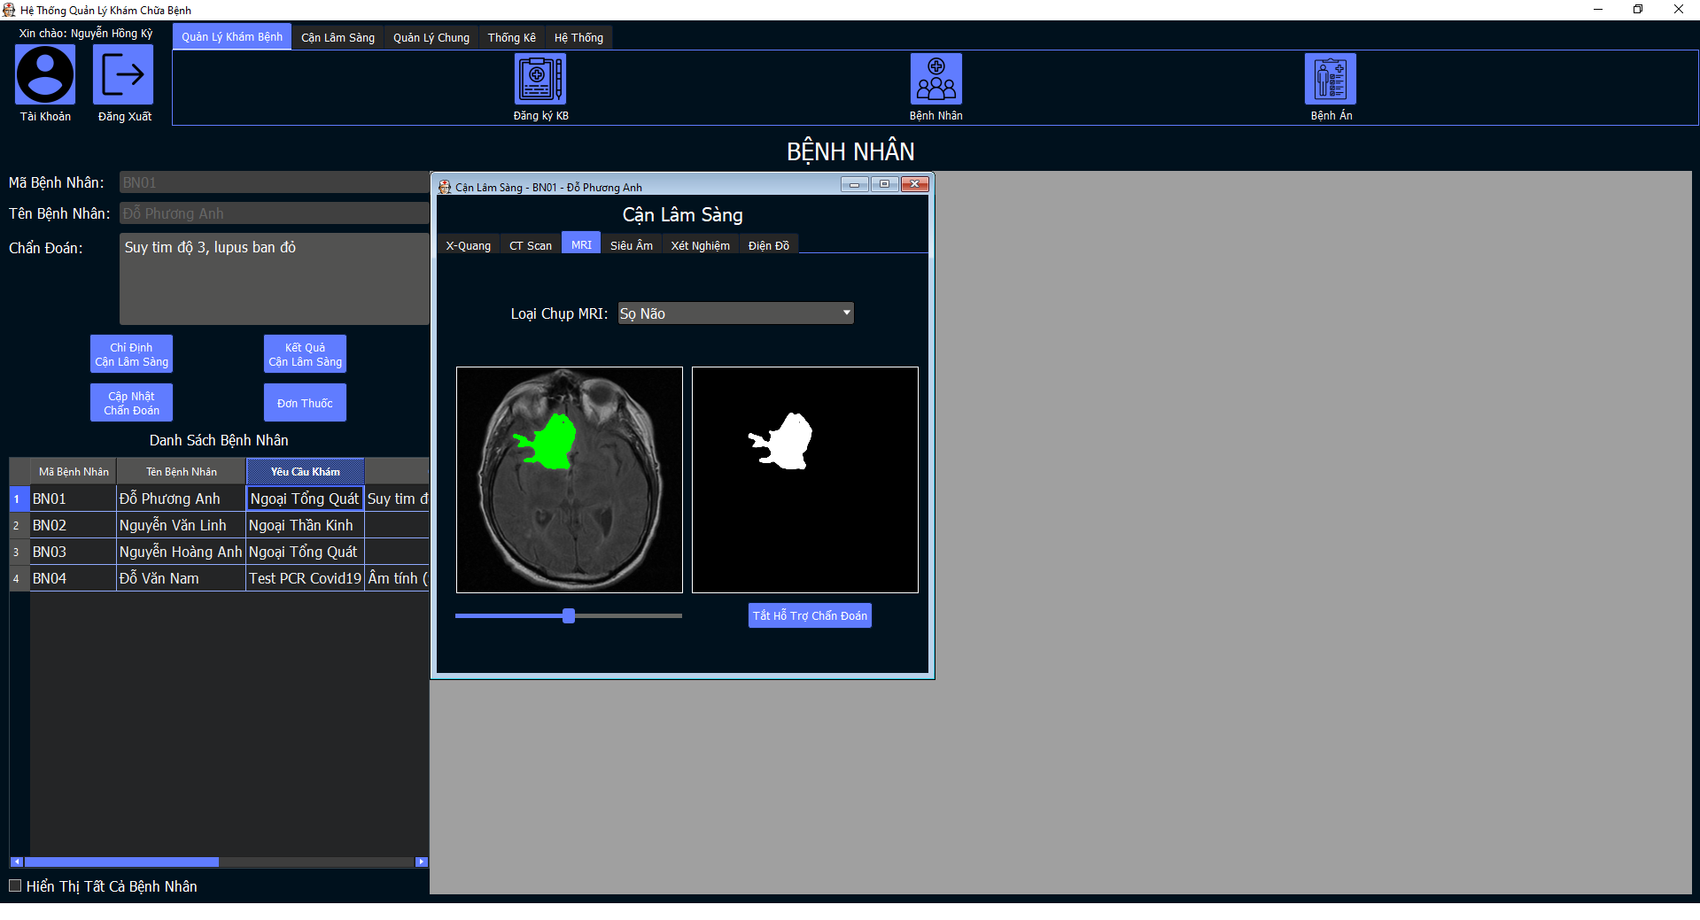
3. DEMO PHẦN MỀM

Slide 13
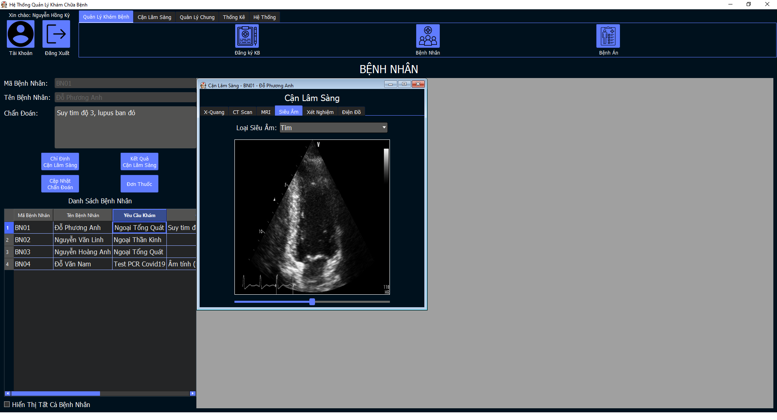
3. DEMO PHẦN MỀM

Slide 14
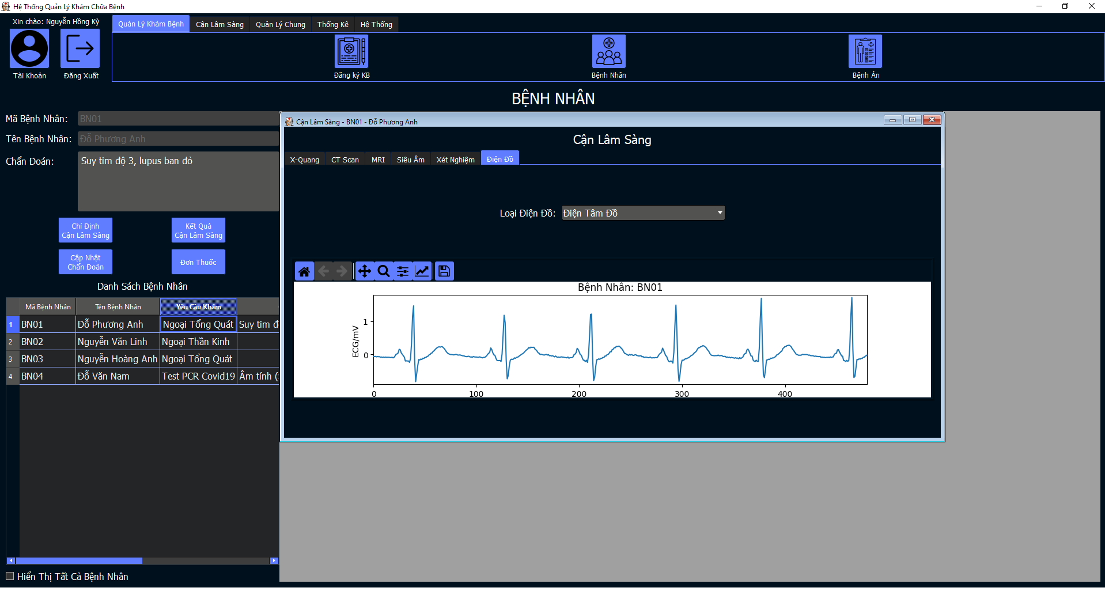
3. DEMO PHẦN MỀM

Slide 15
4. KẾT LUẬN
Kết quả đạt được:
Đã tìm hiểu được các nghiệp vụ trong bệnh viện
Đã phân tích và thiết kế được hệ thống
Đã xây dựng hoàn thiện hệ thống với các chức năng chính
Hướng phát triển:
Sẽ tiếp tục nghiên cứu để phát triển phần mềm hoàn thiện hơn nữa và sửa chửa các sai xót.
Tích hợp nhiều chức năng hỗ trợ chẩn đoán, để hỗ trợ các bác sỹ hỗ trợ chẩn đoán một cách dễ dàng

Slide 16
Em xin chân thành cảm ơn quý thầy cô và các bạn !
Notes:
Em đã trình bày xong đồ án tốt nghiệp của mình. Tuy đã cố gắng nhưng với kiến thức còn hạn chế, chắc chắn ĐATN của em không tránh khỏi những sai sót. Em rất mong nhận được ý kiến của các thầy (cô) và các bạn để bản ĐATN của em được hoàn thiện hơn. Em xin chân thành cảm ơn.”

